Slide 1
操作系统的发展史
背景
手工操作（无操作系统）
批处理系统
多道程序系统
分时系统
实时系统
通用操作系统
操作系统的进一步发展

Slide 2
背景
操作系统并不是与计算机硬件一起诞生的，它是在人们使用计算机的过程中，为了满足两大需求：提高资源利用率、增强计算机系统性能，伴随着计算机技术本身及其应用的日益发展，而逐步地形成和完善起来的。

Slide 3
手工操作系统
1946年第一台计算机诞生--20世纪50年代中期，还未出现操作系统，计算机工作采用手工操作方式。程序员将对应于程序和数据的已穿孔的纸带（或卡片）装入输入机，然后启动输入机把程序和数据输入计算机内存，接着通过控制台开关启动程序针对数据运行；计算完毕，打印机输出计算结果；用户取走结果并卸下纸带（或卡片）后，才让下一个用户上机。
手工操作方式两个特点：
（1）用户独占全机。不会出现因资源已被其他用户占用而等待的现象，但资源的利用率低。
（2）CPU 等待手工操作。CPU的利用不充分。
◊ 20世纪50年代后期，出现人机矛盾：手工操作的慢速度和计算机的高速度之间形成了尖锐矛盾，手工操作方式已严重损害了系统资源的利用率（使资源利用率降为百分之几，甚至更低），不能容忍。唯一的解决办法：只有摆脱人的手工操作，实现作业的自动过渡。这样就出现了成批处理。

Slide 4
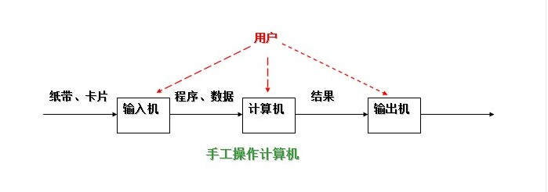

Slide 5
批处理系统
批处理系统：加载在计算机上的一个系统软件，在它的控制下，计算机能够自动地、成批地处理一个或多个用户的作业（这作业包括程序、数据和命令）。 批处理系统又分为联机批处理和脱机批处理。

Slide 6
联机批处理系统
首先出现的是联机批处理，即作业的输入/输出由CPU来处理。主机与输入机之间增加一个存储设备——磁带，在运行于主机上的监督程序的自动控制下，计算机可自动完成：成批地把输入机上的用户作业读入磁带，依次把磁带上的用户作业读入主机内存并执行并把计算结果向输出机输出。完成了上一批作业后，监督程序又从输入机上输入另一批作业，保存在磁带上，并按上述步骤重复处理。
监督程序不停地处理各个作业，从而实现了作业到作业的自动转接，减少了作业建立时间和手工操作时间，有效克服了人机矛盾，提高了计算机的利用率。
但是，在作业输入和结果输出时，主机的高速CPU仍处于空闲状态，等待慢速的输入/输出设备完成工作： 主机处于“忙等”状态。

Slide 7
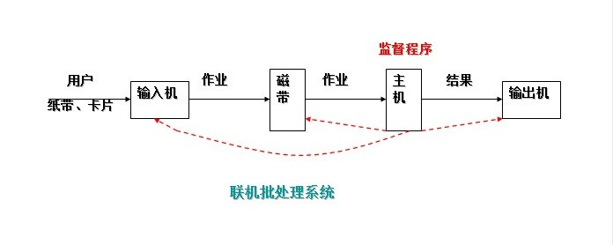

Slide 8
脱机批处理系统
为克服与缓解：高速主机与慢速外设的矛盾，提高CPU的利用率，又引入了脱机批处理系统，这种方式的显著特征是：增加一台不与主机直接相连而专门用于与输入/输出设备打交道的卫星机。
其功能是：
（1）从输入机上读取用户作业并放到输入磁带上。
（2）从输出磁带上读取执行结果并传给输出机。
这样，主机不是直接与慢速的输入/输出设备打交道，而是与速度相对较快的磁带机发生关系，有效缓解了主机与设备的矛盾。主机与卫星机可并行工作，二者分工明确，可以充分发挥主机的高速计算能力。
脱机批处理系统:20世纪60年代应用十分广泛，它极大缓解了人机矛盾及主机与外设的矛盾。IBM-7090/7094：配备的监督程序就是脱机批处理系统，是现代操作系统的原型。
不足：每次主机内存中仅存放一道作业，每当它运行期间发出输入/输出（I/O）请求后，高速的CPU便处于等待低速的I/O完成状态，致使CPU空闲。
为改善CPU的利用率，又引入了多道程序系统。即输入/输出脱离主机控制。

Slide 9
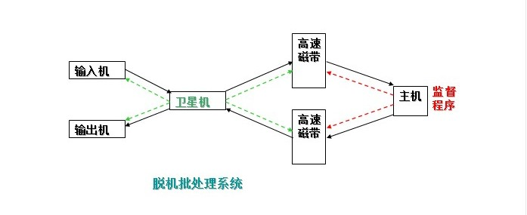

Slide 10
多道程序系统
多道程序设计技术
所谓多道程序设计技术，就是指允许多个程序同时进入内存并运行。即同时把多个程序放入内存，并允许它们交替在CPU中运行，它们共享系统中的各种硬、软件资源。当一道程序因I/O请求而暂停运行时，CPU便立即转去运行另一道程序。

Slide 11
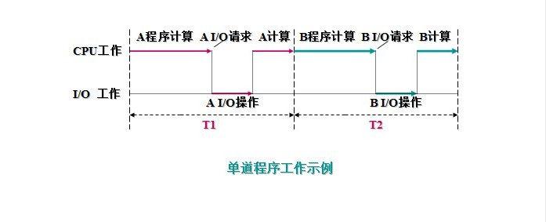
单道程序的运行过程：
在A程序计算时，I/O空闲， A程序I/O操作时，CPU空闲（B程序也是同样）；必须A工作完成后，B才能进入内存中开始工作，两者是串行的，全部完成共需时间=T1+T2。

Slide 12
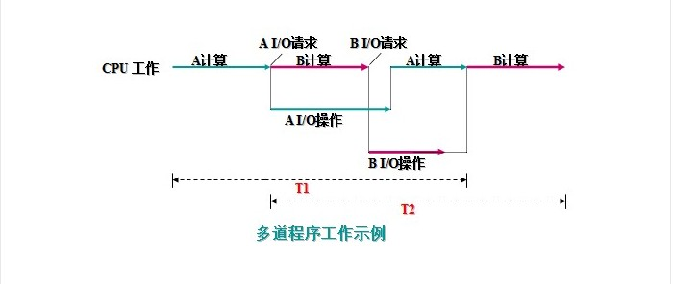
多道程序的运行过程：
将A、B两道程序同时存放在内存中，它们在系统的控制下，可相互穿插、交替地在CPU上运行：当A程序因请求I/O操作而放弃CPU时，B程序就可占用CPU运行，这样 CPU不再空闲，而正进行A I/O操作的I/O设备也不空闲，显然，CPU和I/O设备都处于“忙”状态，大大提高了资源的利用率，从而也提高了系统的效率，A、B全部完成所需时间<<T1+T2。
多道程序设计技术不仅使CPU得到充分利用，同时改善I/O设备和内存的利用率，从而提高了整个系统的资源利用率和系统吞吐量（单位时间内处理作业（程序）的个数），最终提高了整个系统的效率。

Slide 13
单机处理系统中多道程序运行时的特点：
（1）多道：计算机内存中同时存放几道相互独立的程序；
（2）宏观上并行：同时进入系统的几道程序都处于运行过程中，即它们先后开始了各自的运行，但都未运行完毕；
（3）微观上串行：实际上，各道程序轮流地用CPU，并交替运行。
多道程序系统的出现，标志着操作系统渐趋成熟的阶段，先后出现了作业调度管理、处理机管理、存储器管理、外部设备管理、文件系统管理等功能。

Slide 14
多道批处理系统
20世纪60年代中期，在前述的批处理系统中，引入多道程序设计技术后形成多道批处理系统（简称：批处理系统）。
它有两个特点：
（1）多道：系统内可同时容纳多个作业。这些作业放在外存中，组成一个后备队列，系统按一定的调度原则每次从后备作业队列中选取一个或多个作业进入内存运行，运行作业结束、退出运行和后备作业进入运行均由系统自动实现，从而在系统中形成一个自动转接的、连续的作业流。
（2）成批：在系统运行过程中，不允许用户与其作业发生交互作用，即：作业一旦进入系统，用户就不能直接干预其作业的运行。
批处理系统的追求目标：提高系统资源利用率和系统吞吐量，以及作业流程的自动化。
批处理系统的一个重要缺点：不提供人机交互能力，给用户使用计算机带来不便。
虽然用户独占全机资源，并且直接控制程序的运行，可以随时了解程序运行情况。但这种工作方式因独占全机造成资源效率极低。◊
一种新的追求目标：既能保证计算机效率，又能方便用户使用计算机。 20世纪60年代中期，计算机技术和软件技术的发展使这种追求成为可能。

Slide 15
分时系统
由于CPU速度不断提高和采用分时技术，一台计算机可同时连接多个用户终端，而每个用户可在自己的终端上联机使用计算机，好象自己独占机器一样。分时技术：把处理机的运行时间分成很短的时间片，按时间片轮流把处理机分配给各联机作业使用。
若某个作业在分配给它的时间片内不能完成其计算，则该作业暂时中断，把处理机让给另一作业使用，等待下一轮时再继续其运行。由于计算机速度很快，作业运行轮转得很快，给每个用户的印象是，好象他独占了一台计算机。而每个用户可以通过自己的终端向系统发出各种操作控制命令，在充分的人机交互情况下，完成作业的运行。

Slide 16
具有上述特征的计算机系统称为分时系统，它允许多个用户同时联机使用计算机。
特点：
（1）多路性。若干个用户同时使用一台计算机。微观上看是各用户轮流使用计算机；宏观上看是各用户并行工作。
（2）交互性。用户可根据系统对请求的响应结果，进一步向系统提出新的请求。这种能使用户与系统进行人机对话的工作方式，明显地有别于批处理系统，因而，分时系统又被称为交互式系统。
（3）独立性。用户之间可以相互独立操作，互不干扰。系统保证各用户程序运行的完整性，不会发生相互混淆或破坏现象。
（4）及时性。系统可对用户的输入及时作出响应。分时系统性能的主要指标之一是响应时间，它是指：从终端发出命令到系统予以应答所需的时间。
分时系统的主要目标：对用户响应的及时性，即不至于用户等待每一个命令的处理时间过长。
分时系统可以同时接纳数十个甚至上百个用户，由于内存空间有限，往往采用对换（又称交换）方式的存储方法。即将未“轮到”的作业放入磁盘，一旦“轮到”，再将其调入内存；而时间片用完后，又将作业存回磁盘（俗称“滚进”、“滚出“法），使同一存储区域轮流为多个用户服务。
多用户分时系统是当今计算机操作系统中最普遍使用的一类操作系统。

Slide 17
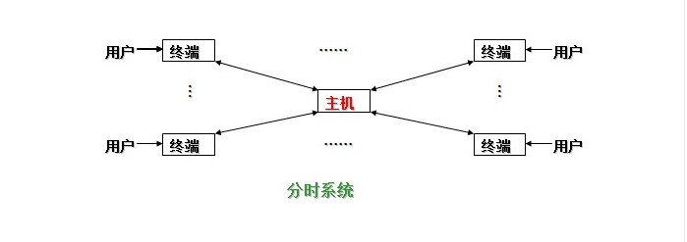

Slide 18
实时系统
虽然多道批处理系统和分时系统能获得较令人满意的资源利用率和系统响应时间，但却不能满足实时控制与实时信息处理两个应用领域的需求。于是就产生了实时系统，即系统能够及时响应随机发生的外部事件，并在严格的时间范围内完成对该事件的处理。
实时系统在一个特定的应用中常作为一种控制设备来使用。
实时系统可分成两类：
（1）实施控制系统。当用于飞机飞行、导弹发射等的自动控制时，要求计算机能尽快处理测量系统测得的数据，及时地对飞机或导弹进行控制，或将有关信息通过显示终端提供给决策人员。当用于轧钢、石化等工业生产控制时，也要求计算机能及时处理由各类传感器送来的数据，然后控制相应的执行机构。
（2）实时信息处理系统。当用于预定飞机票、查询有关航班、航线、票价等事宜时，或当用于银行系统、情报检索系统时，都要求计算机能对终端设备发来的服务请求及时予以正确的回答。此类对响应及时性的要求稍弱于第一类。
实时操作系统的主要特点：
（1）及时响应。每一个信息接收、分析处理和发送的过程必须在严格的时间限制内完成。
（2）高可靠性。需采取冗余措施，双机系统前后台工作，也包括必要的保密措施等。

Slide 19
通用操作系统
通用操作系统：具有多种类型操作特征的操作系统。可以同时兼有多道批处理、分时、实时处理的功能，或其中两种以上的功能。
例如：实时处理+批处理=实时批处理系统。首先保证优先处理实时任务，插空进行批处理作业。常把实时任务称为前台作业，批作业称为后台作业。
再如：批处理+分时处理=分时批处理系统。即：时间要求不强的作业放入“后台”（批处理）处理，需频繁交互的作业在“前台”（分时）处理，处理机优先运行“前台”作业。
从上世纪60年代中期，国际上开始研制一些大型的通用操作系统。这些系统试图达到功能齐全、可适应各种应用范围和操作方式变化多端的环境的目标。但是，这些系统过于复杂和庞大，不仅付出了巨大的代价，且在解决其可靠性、可维护性和可理解性方面都遇到很大的困难。
相比之下，unix操作系统却是一个例外。这是一个通用的多用户分时交互型的操作系统。它首先建立的是一个精干的核心，而其功能却足以与许多大型的操作系统相媲美，在核心层以外，可以支持庞大的软件系统。它很快得到应用和推广，并不断完善，对现代操作系统有着重大的影响。
至此，操作系统的基本概念、功能、基本结构和组成都已形成并渐趋完善。

Slide 20
操作系统的进一步发展
进入20世纪80年代，大规模集成电路工艺技术的飞跃发展，微处理机的出现和发展，掀起了计算机大发展大普及的浪潮。一方面迎来了个人计算机的时代，同时又向计算机网络、分布式处理、巨型计算机和智能化方向发展。于是，操作系统有了进一步的发展，如：个人计算机操作系统、网络操作系统、分布式操作系统等。

Slide 21
操作系统的种类
DOS操作系统
Mac OS X操作系统
Window操作系统
Linux操作系统

Slide 22
DOS操作系统
DOS是Diskette Operating system的缩写，意思是磁盘操作系统。
DOS是1981~1995年的个人电脑上使用的一种主要的操作系统。由于早期的DOS系统是由微软公司为IBM的个人（PC）电脑开发的，故而即称之为PC-DOS，又以其公司命名为MS-DOS，因此后来其他公司开发的与MS-DOS兼容的操作系统，也延用了这种称呼方式，如：DR-DOS、Novell-DOS ....，以及国人开发的汉字DOS（CC-DOS）等等。

Slide 23
DOS系统是字符式的操作系统，所有操作都通过键盘输入“命令行”来执行。
微软公司推出它的Windows操作系统以后，由于Windows操作系统的几乎所有操作都可以通过鼠标的点击来完成，不必再去记忆繁杂的命令，也省去了键盘输入“命令行”的操作。这种对用户友好的操作界面，使得Windows操作系统很快的就占据了PC舞台上主角位置，而把DOS推倒了舞台的边缘。
但是，为了一些特定的需要，Windows操作系统里保留了DOS命令形式，在需要时在系统的内存中拿出640K的内存，开辟出虚拟一个DOS运行的环境（“虚拟机”）来执行DOS命令。这种Windows操作系统里开辟的DOS运行环境，只不过是Windows操作系统里面的许多窗口中的一个窗口而已，它与Windows操作系统出现之前dos独占系统的全部资源的情况已大不相同。
“纯DOS”就是相对于这种情况而言的：不打开windows系统，只用软盘或其他媒体（如光盘、U盘等）启动机器，进入DOS系统，这时的DOS独享系统的全部资源，这时的环境状态就叫“纯DOS”状态。由于没有打开windows系统，所以与windows有关的一切软件、病毒、木马......,都不能起作用，不能控制你的任何资源，从而你可以在这种环境里，把那些你不想要的东东清理干净！

Slide 24
Mac OS X操作系统
Mac OS X 是全球领先的操作系统。基于坚如磐石的 UNIX 基础，设计简单直观，让处处创新的 Mac 安全易用，高度兼容，出类拔萃。UNIX 之威力，Mac 之简单Mac OS X 既简单易用且功能强大。所有的一切 - 从启动 Mac 后所看到的桌面，到你日常使用的应用程序，都设计得简约精致。无论是浏览网络、查看邮件和外地朋友视频聊天，所有事情都简单高效、趣味盎然。当然，简化复杂任务要求尖端科技，而 Mac OS X 正拥有这些尖端科技。它不仅使用基础坚实、久经考验的 UNIX 系统提供空前的稳定性，还提供超强性能、超炫图形并支持互联网标准。

Slide 25
Window操作系统
Windows起源可以追溯到Xerox公司所进行的研发工作。1970年，美国Xerox公司成立了著名的研究机构Palo Alto Research Center(PARC)，从事局域网络、激光打印机、图形使用者接口(Graphic User Interface，缩写：GUI)和面向对象(Object-Oriented)技术的研究，并于1981年宣布推出世界上第一个商用的GUI系统：Star 8010工作站。但由于种种原因，此技术上的领先并未得到充份的重视，也没有进一步做商业化的应用。 然而Apple Computer公司的创始人之一Steve Jobs在参观Xerox公司的PARC研究中心后，认识到了GUI的重要性以及广阔的市场前景，于是开始着手进行自己的GUI系统研发工作，并于1983年研发成功第一个GUI系统：Lisa。不久，Apple又推出第二个GUI系统：Macintosh，这是世界上第一个成功的商用GUI系统。Apple公司在开发Macintosh时，出于市场战略上的考量，只开发了能于Apple公司自己的计算机上作运作的GUI系统，但当时，基于Intel x86微处理器芯片的IBM兼容计算机已渐露头角，因此就给了Microsoft公司所开发的Windows生存空间和市场。

Slide 26
Microsoft公司早就意识到建立业界标准的重要性，在1983年春季就宣布开始研究开发Windows，希望它能够成为基于Intel x86微处理芯片计算机上的标准GUI操作系统。它在1985年和1987年分别推出Windows 1.03版和Windows2.0版。但是，由于当时硬件和DOS操作系统的限制，这两个版本并没有取得很大的成功。此后，Microsoft公司对Windows的RAM管理、GUI做了重大改进，使GUI更加美观并支持虚拟内存。Microsoft于1990年5月份推出Windows 3.0并一炮而红。这个「千呼万唤始出来」的操作系统一面世便在商业上取得惊人的成功：不到6周，Microsoft公司销出了50万份Windows 3.0，打破了任何软件产品的6周销售记录，从而一举奠定了Microsoft在操作系统上的垄断地位。后来更因此在1994年时被Apple公司控告侵权，展开了著名的“look and feel”诉讼官司。

Slide 27
自Windows 95和Windows NT 4.0以来，这个系统最明显的特征是桌面。微软设计的桌面大大改变了人机交流的界面，使得更多普通的任务只需要少量的计算机知识就可以胜任了，甚至一些比较复杂的任务。但是Windows界面也使得用户和计算器的内部工作隔离开来，使得用户控制和设置计算器变得更加困难（这或多或少是由于现代操作系统功能和复杂性不断增长以及不断有大量低水平的计算机人员的增长所带来的必然）。 Windows获得了巨大的市场成功。估计现在有90%的个人计算机使用这个系统。但是用户也很难选择其它的操作系统，因为在他们花钱购买计算机的时候他们的计算机已经有了Windows系统，而他们必须删除了Windows之后纔能安装别的系统（通常是免费的系统）。因此，无论是它的市场占有率或为了实现保持市场主导位置的活动都是极富争议性的。

Slide 28
Windows XP和Windows Server 2003是现在最新的Windows版本。Windows Server 2003有四个版本：Windows Server 2003 Web服务器版本（Web Edition）、 Windows Server 2003标准版（Standard Edition）、 Windows Server 2003企业版（Enterprise Edition）以及Windows Server 2003数据中心版（Datacenter Edition）。Web Edition主要是为网页服务器（web hosting）设计的，而Datacenter是一个为极高端系统使用的。标准和企业版本则介于两者中间。 Windows CE系统是1996年开始设计的一款专门针对嵌入式设备设计的操作系统，最开始的时候微软打算在Windows 98和Windows NT的基础上修改，但是项目进行不顺利，后来经过全新设计产生了Windows CE系列产品其中包括后来的Pocket PC以及Smartphone，严格的说Windows CE只是一个操作系统的核心，在这个核心的基础上发展了针对不通设备的不同版本的操作系统。

Slide 29
微软有一系列主动的计划：.NET，Palladium以及Windows Vista(开发代号Longhorn)操作系统。有人认为.NET和Windows Vista是微软希望从Windows中转移开来。有人推想这样将可能帮助微软避免遭到像反托拉斯那样的后果。也可以宣称微软的下一代产品将是全新的产品，而不是Windows的后续版本。

Slide 30
Linux操作系统
Linux是由自由软件和开放源代码发展中最著名的操作系统。Linux是由Linus Torvalds为首的一批Internet上的志愿者开发的，是完全免费的，并且与另一款著名的网络操作系统UNIX完全兼容，是一种具有高性能的网络操作系统。
Linux起源于古老的UNIX。在1969年，贝尔实验室(AT&T)是系统程序设计人员Ken Thompson开始利用一台闲置的PDP-7计算机设计了一种多用户、多任务的操作系统。随后，Dennis Richie也加入了这个项目，在他们的共同努力下开发了最早的UNIX。由于UNIX的功能非常强大，因此有许多开发者希望在相对廉价的计算机上开发出具有相同功能而且免费的类似UNIX的系统，其中比较成功的是Andre S.Tanebaum教授所开发的Minix系统。随后有许多人参考Minix系统来开发自己的操作系统，Linux就是在此背景下出现的。

